Slide 1
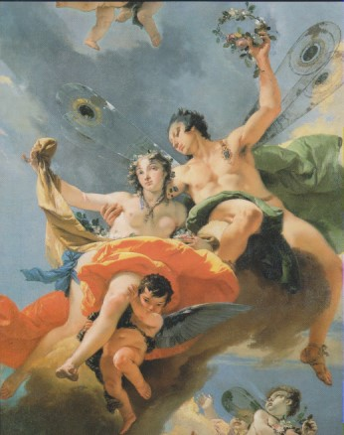

Slide 2
Memento mori, Venezia, Accademia

Slide 3
Il trionfo dell’Aurora, Mozzanzago (PD), Villa Baglioni

Slide 4
Ritratto del doge Marco Cornaro, cm 181X 182, Venezia, Collezione privata

Slide 5
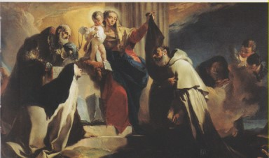
Madonna del Carmelo, cm 210X 650, Milano, Pinacoteca Brera

Slide 6
Martirio di San Bartolomeo, Venezia, San Stae

Slide 7
La regina Zenobia arringa i suoi soldati, cm 261X365,8, Washington

Slide 8
La regina Zenobia arringa i suoi soldati, cm 261X365,8, Washington, National gallery of Art

Slide 9
IL trionfo di Aureliano,cm 260X 402, Torino, Galleria Sabauda

Slide 10
Il trionfo dell’Eloquenza, cm 650X1070, Venezia, Palazzo Sandi a Sant’Angelo

Slide 11
Il trionfo dell’Eloquenza, particolare, Venezia, Palazzo Sandi a Sant’Angelo

Slide 12
Rachele nasconde gli idoli, Udine Palazzo Patriarcale

Slide 13
Rachele nasconde gli idoli, particolare, Udine, Palazzo Patriarcale

Slide 14
L’apparizione degli Angeli ad Abramo, Udine, Palazzo Patriacale

Slide 15
Sara visitata dall’Angelo, Udine, Palazzo Patriarcale

Slide 16
I sacrificio di Isacco, Udine, Palazzo Patriarcale

Slide 18
Il giudizio di Salomone, Udine, Palazzo Patriarcale

Slide 19
Il giudizio di Salomone, particolare, Udine, Palazzo patriarcale

Slide 20
Il trionfo di Mario, cm 545X324,5, New York, Metropolitam Museum of Art

Slide 21
La battaglia di Vercelli, cm 431X375,9, New York, Metropolitan Museum of Art

Slide 22
Abramo visitato dagli Angeli, cm 140X120, Venezia, Scuola Grande di San Rocco

Slide 23
Abramo visitato dagli Angeli, particolare, Venezia, Scuola Grande si San Rocco

Slide 24
Agar nel deserto confortata dall’Angelo, cm 140X120, Venezia, Scuola Grande di San Rocco

Slide 26
L’educazione della Vergine, cm 362X200, Venezia, chiesa di Santa Maria della Consolazione ( o della Fava )

Slide 27
IL serpente di bronzo, cm 164X 1356, Venezia, Gallerie dell’Accademia

Slide 28
La predica del Battista, cm 350X300, Bergamo, Cappella Colleoni

Slide 29
Decapitalzone del Battista, cm 350X300, Bergamo, Cappella Colleoni

Slide 30
La Liberalità dispensa doni, cm 230X180, Biron (VI), villa Loschi Zileri dal Verme

Slide 31
La Virtù incorona l’Onore, cm 230X180, Biron (VI), villa Loschi Zileri dal Verme

Slide 32
La Condordia martitale, cm 230X180, Biron (VI), villa Loschi Zileri dal Verme

Slide 33
L’Umiltà scaccia la Superbia, cm 230X180, Biron (VI), villa Loschi Zileri dal Verme

Slide 34
Il trionfo di Zefiro e Flora, cm 395X 225, Venezia, Ca’ Rezzonico

Slide 35
Il trionfo di Zefiro e di Flora, particolare, Venezia, Ca’ Rezzonico

Slide 36
Giove e Danae, cm 41X53, Stoccolma, Universitet Konsthistoriska Institutionen

Slide 37
Madonna in gloria venerata da Apostoli e Santi, cm 378X234, Rovetta (BG), chiesa di Ognisanti

Slide 38
San Clemente papa adora la SS.ma Trinità (bozzetto), cm 69,2X55,2, Londra, National Gallery

Slide 39
L’istituzione del Rosario, cm 1200X 450, Venezia, chiesa dei Gesuati

Slide 40
La salita al Calvario, cm 450X 517, Venezia, chiesa di Sant’Alvise

Slide 41
La corsa del carro del Sole, particolare, Milano, Palazzo Clerici

Slide 42
La corsa del carro del Sole, particolare, Milano, Palazzo Clerici

Slide 43
La corsa del carro del Sole, particolare, Milno, Palazzo Clerici

Slide 44
La corsa del carro del Sole, particolare, Milano, Palazzo Clerici

Slide 45
La corse del carro del Sole, particolare, Milano, Palazzo Clerici

Slide 46
La corsa del carro del Sole, particolare, Milano, Palazzo Clerici

Slide 47
La raccolta della manna, cm 1000X 525, Verolanuova (BS, parrocchiale

Slide 48
Il sacrficio di melchisedech, cm 1000X525, Verolanuova (BS), parrocchiale

Slide 49
Apoteosi dell’ammiraglio Vettor Pisani,Venzia, Palazzo Pisani Moretta

Slide 50
La beata Laduina, cm 65X48, Riverdale on Hudson ( New York ), collezione Stanley Moss

Slide 51
Ritratto di Antonio Riccobono, cm 102X90, Rovigo, Accademia dei Concordi

Slide 52
Udine, chiesa della Purità

Slide 53
Apollo e Dafne, cm 96X79, Parigi, Louvre

Slide 54
Rinaldo ed il mago di Ascalona, 186,9X214,7, Chicago. Art Institute

Slide 55
Il trasporto della sacra casa di Loreto (bozzetto), cm 124X85, Venezia, Gallerie dell’Accademia

Slide 56
Bellerofonte su Pegaso in volo verso la Gloria e l’Eternità, dm cm 600, Venezia , Palazzo Labia

Slide 57
L’incontro di Antonio e Cleopatra, cm 650X300, Venezia, Palazzo Labia

Slide 58
L’incontro di Antonio e Cleopatra, particolare, Venezia, Palazzo Labia

Slide 59
Il banchetto di Antonio e Cleopatra, cm 650X300, Venezia, Palazzo Labia

Slide 60
Il banchetto di Antonio e Cleopatra, particolare, Cvenezia, Palazzo Labia

Slide 61
Il banchetto di Antonio e Cleopatra, particolare, Venezia, Palazzo Labia

Slide 62
Il banchetto di Antonio e Cleopatra, particolare, Venezia, Palazzo Labia

Slide 63
Il banchetto di Antonio e Cleopatra, particolare, Venezia, Palazzo Labia

Slide 64
I Venti, particolare, Venezia, Palazzo Labia

Slide 65
Comunione di Santa Lucia, cm 202X101, Venezia, chiesa dei Santi Apostoli

Slide 66
La Vergine consegna lo scapolare a San Simone Stock, cm 533X432, Venezia, Scuola Grande dei Carmini

Slide 67
La Vergine con le Sante Caterina, Rosa da Lima, Agnese da Montepulciano ( pala delle tre Sante), cm 340X168, Venezia, chiesa dei Gesuati

Slide 68
Ritratto di un Dolfin Procuratore e Capitan da mar, cm 235X158, Venezia, Fondazione Querini Stampaglia

Slide 69
Apoteosi della famiglia Barbaro, cm 253,8X466,8, New York, Metropolitan Museum of Art

Slide 70
San Giacomo Maggiore, cm 317X163, Budapest, Szépmuvèszet Museum

Slide 71
Apollo conduce al genio della nazione tedescaBeatrice di Burgundia, cm 900X1800, Wurzburg, Kaisersaal

Slide 72
Apollo conduce al genio della nazione tedescaBeatrice di Burgundia, cm 900X1800, Wurzburg, Kaisersaal

Slide 73
Le nozze del Barbarossa con Beatrice di Burgundia, cm 400X500, Wurzburg, Residenz, Kaisersaal

Slide 74
L’investitura del vescovo Aroldo a vescovo di Franconia, cm 400X500, Wurzburg, Residenz, Kaisersall

Slide 75
Le quattro parti del mondo, particolare dell’Africa, Wurzburg, Residenz, scalone

Slide 76
Le quattro parti del mondo, particolare dell’Africa, Wurzburg, Residenz, scalone

Slide 77
La quattro parti del mondo, particolare dell’America ,Wurzburg, Residenz, scalone

Slide 78
Le quattro parti del mondo, particolare dell’Europa, Wurzburg, Residenz scalone

Slide 79
Le quattro parti del mondo, particolare dell’Asia, Wurzburg. Residenz, scalone

Slide 80
L’incoronazione di Maria Immacolata, cm 1320X700, Venezia. chiesa della Pietà

Slide 81
L’adorazione dei Magi, cm 405X211, Monaco di Baviera, Alte Pinakothek

Slide 82
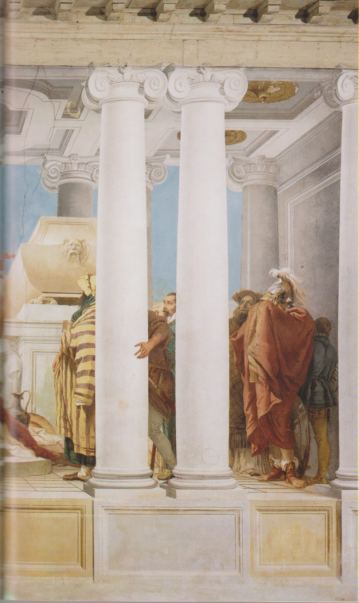
Il sacrificio di Ifigenia, cm 350X700, Vicenza, villa Valmarana

Slide 83
Minerva trattiene Achille dall’uccidere Adamennon, cm 300X200, Vicenza, villa Valmarana

Slide 84
Soldati fra le colonne, cm 350X115, Vicenza, villa Valmarana

Slide 85
Il commiato di Angelica da Medoro, particolare, Vicenza, villa Valmarana

Slide 86
Angelica incide su un albero il nome di Medoro, cm 250X160, Vicenza, villa Valmarana

Slide 87
Enea presenta Cupido nelle vesti di Ascanio a Didone, cm 230X240, Vicenza, villa Valmarana

Slide 88
Rinaldo abbandona Armida, cm 220X310, Vicenza, villa Valmarana

Slide 89
La Nobiltà e la Virtù accompagnano il Merito verso il tempio della Gloria, cm 1000X 600, Venezia, Ca’ Rezzonico

Slide 90
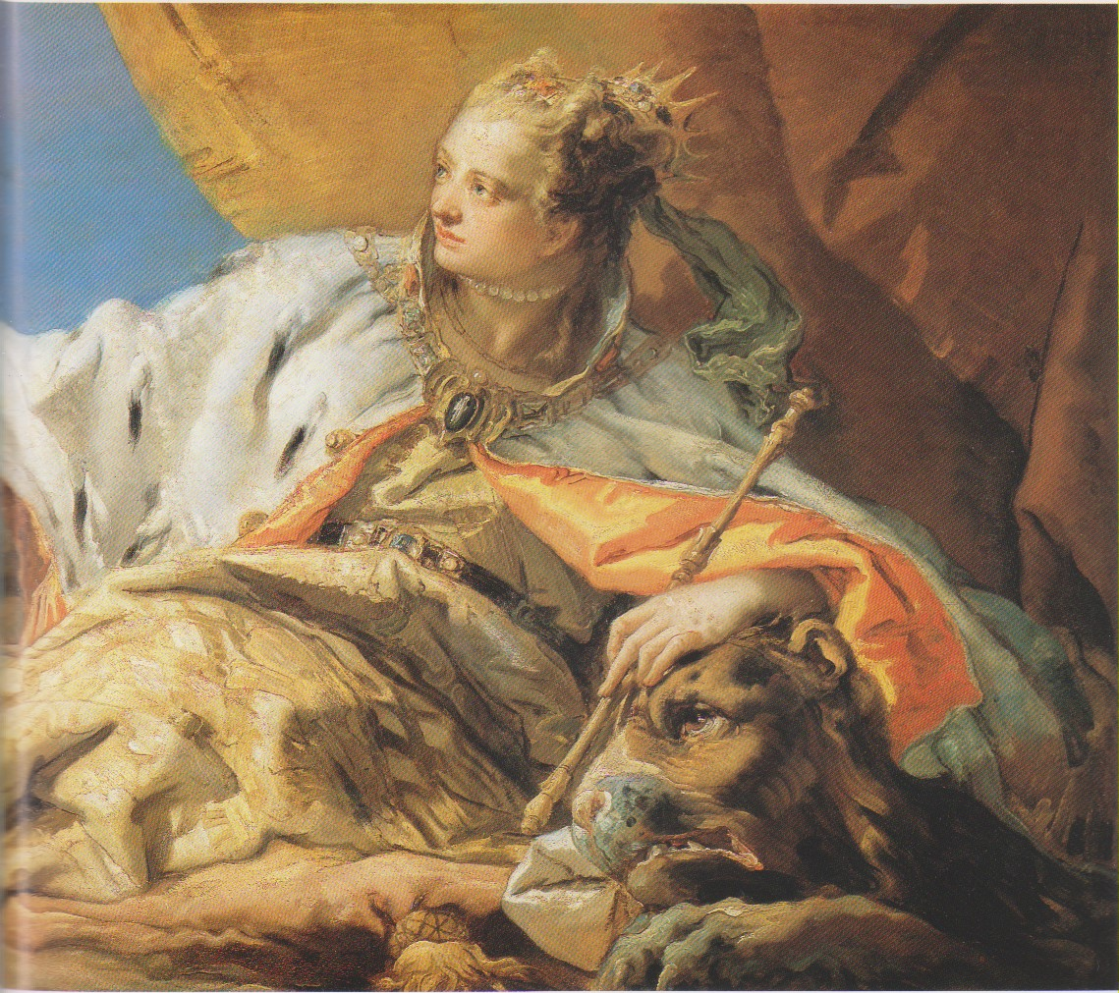
Nettuno offre doni a Venezia, cm 135X275, Venezia, Palazzo Ducale

Slide 91
Il Tempo svela la Verità, cm 231X167, Boston, Museum of Fine Arts

Slide 92
Venere affida un figlio al Tempo, cm 292X190,5, Londra, National Gallery

Slide 93
Santa Tecla intercede per la dalla pestilenza, particolare, Este, Duomodella città di Este

Slide 94
Giovane donna con pappagallo, cm 70X52, Oxford, Asmolean Museum

Slide 95
Apoteosi della famiglia Pisani, cm 2350X1350, Stra (VE), villa Pisani

Slide 96
La gloria della Spagna, particolare, Madrid, Palazzo Reale

Slide 97
Fuga in Egitto in barca, cm 57X44, Lisbona, Nacional de Arte Antigua

Slide 98
Riposo nella fuga in Egitto, cm 27X44, Stoccarda, Staatsgalerie

Slide 99
Autoritratto del Tiepolo, 1751-53, Apoteosi del vescovo Aroldo, Wurzburg, Residenz

Slide 100
Trionfo di Flora,, San Francisco, Fine Arts Museum

Slide 101
Giunone e la Luna, 1735-45

Slide 102
Apoteosi della Spagna, particolare

Slide 103
Apollo e Dafne

